Slide 1

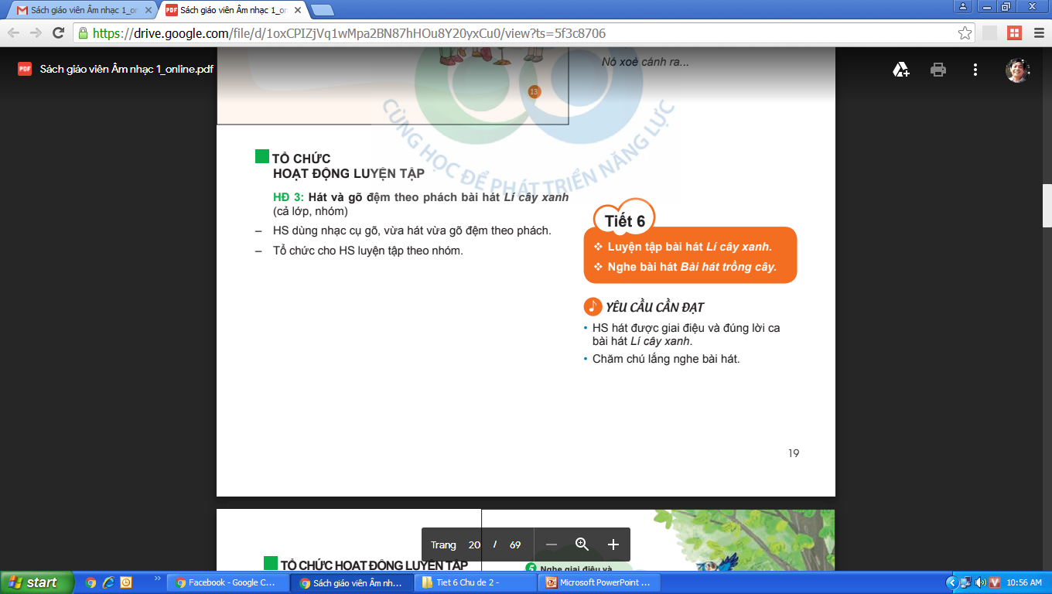


Thứ Sáu, ngày 17 tháng 10 năm 2025
CHỦ ĐỀ 2: MÔI TRƯỜNG XANH
TIẾT 6
Nhạc cụ: Sáo Recorder
Nghe nhạc: Tác phẩm “Tiếng chim sơn ca”

Slide 2

1. Nghe tác phẩm Alouette (Tiếng chim sơn ca)
Khúc Ca La Peregrinnacion (Cuộc hành hương) sáng tác năm 1964. Với giai điệu trầm bổng, nhẹ nhàng của tác phẩm, nhạc sĩ Paul Mauriat đã chuyển soạn cho dàn nhạc theo phong cách bán cổ điển (có sự kết hợp của dàn nhạc giao hưởng với nhạc cụ điện tử, trống jazz,...).
- Bản nhạc được chuyển soạn vào năm 1968 với tên gọi Alouette (Tiếng chim sơn ca). Nhiều nước trên thế giới đã dùng bản nhạc này làm nhạc nền cho chương trình truyền hình Thế giới động vật.

Slide 3
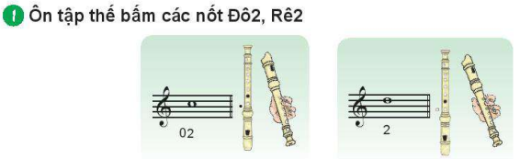
2. Nhạc cụ: Recorder

Slide 4
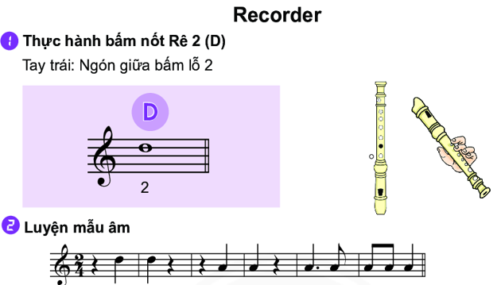

Slide 5
C1
0 123 4567
C2
0 2
D1
0 123 456
D2
2
E1
0 123 45
E2
½ 0 123 45
F1
0 123 4
F2
½ 0 123 4
G1
0 123
G2
½ 0 123
A1
0 12
A2
½ 0 12
B1
0 1
B2
½ 0 12 45
C3
½ 0

Slide 6
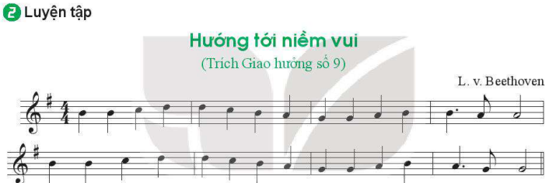
* Luyện tập
Hướng tới niềm vui
(Trích giao hưởng số 9)
SI SI ĐỐ RẾ RẾ ĐỐ SI LA SON
SON LA SI SI LA LA
SI SI ĐỐ RẾ RẾ RẾ ĐỐ SI LA SON
SON LA SI LA SON SON

Slide 7
CHUẨN BỊ CHO TIẾT HỌC TIẾP THEO
1. Các nhóm tự ôn luyện các nội dung đã học và xem trước các nội dung ở tiết học sau.
2. Tìm hiểu về nhạc sĩ Hoàng Việt và bài hát Nhạc rừng

